Slide 1
SQL (Lenguaje estructurado de consultas)
CESDE

Slide 2




DEFINICIONES
SQL= Lenguaje estructurado de consultas.
DDL= Lenguaje de definición de datos. Se encarga de darle estructura, definir la base de datos y crearla.
DML= Lenguaje de manipulación de datos(permite: modificar, eliminar, consultar).
Nota: No se puede modificar algo que no ha sido creado previamente. Ejemplo de manipulación pueden ser:

Slide 3
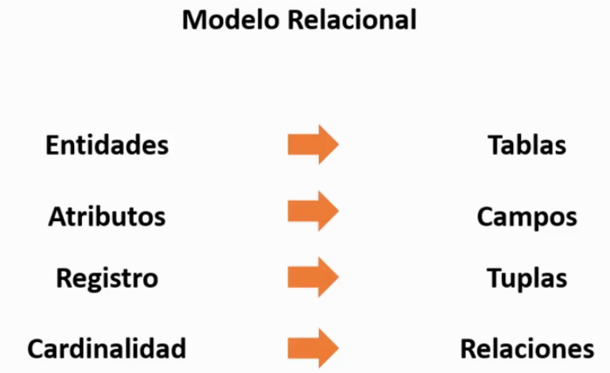

Slide 4

Universalidad del lenguaje SQL
Vamos a aprender el cual
se requiere el manejador
de Base de Datos sql server y podemos realizar cosas interesantes y empleamos metodologías para poder manipular nuestra Base de Datos en Lenguajes como: Java, C# entre otros lenguajes.
En algunos lenguajes le permiten ingresar código puro en otros debe realizarle modificaciones.
SQL: Nos permite crear la base de datos, estructurarla y manipularla.

Slide 5
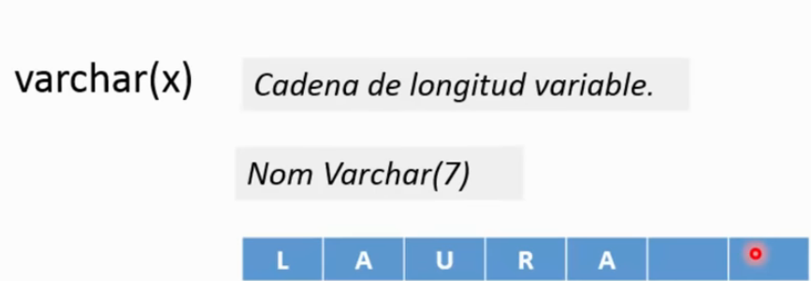
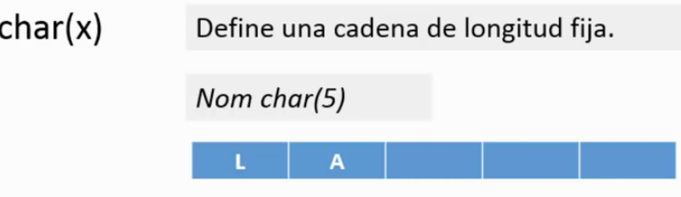
TIPOS DE DATOS EN SQL
E
No ocupa todo el espacio.
Ocupa todo el espacio asi no lo emplee.

Slide 6

¿Cómo ingresamos los datos tipo caracter en SQL?
Cuando es de tipo
Caracter. Entre comillas simples

Slide 7
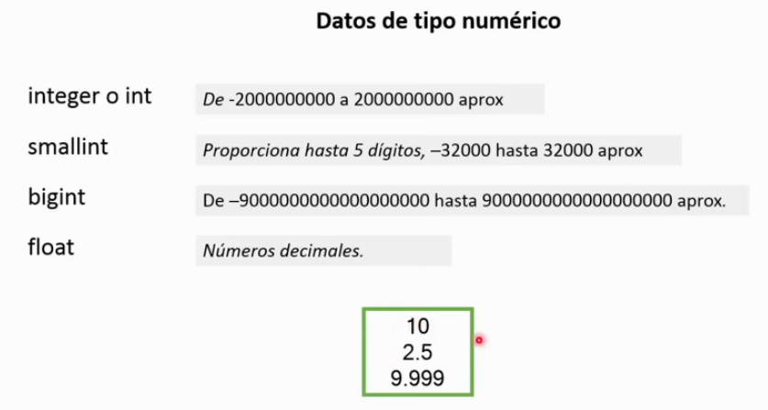

Slide 8
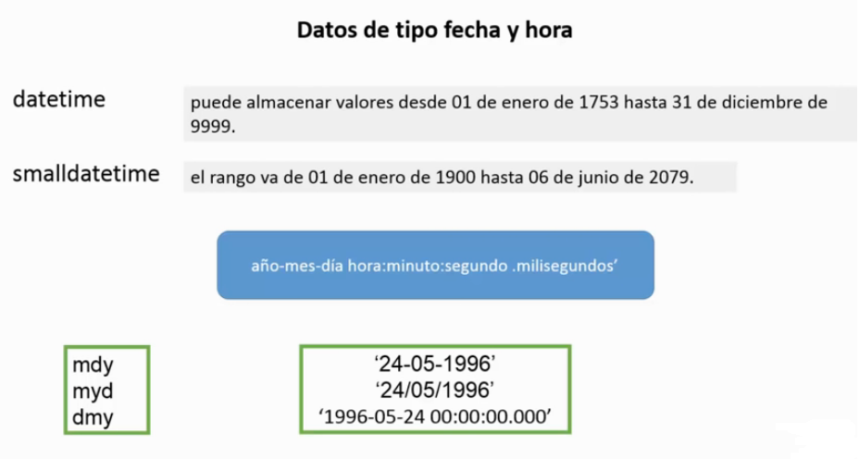
Los datos se ingresan entre comillas simples

Slide 9
Para las Base de datos debemos de tener claro las necesidades
Para definir los tipos de datos.

Slide 10
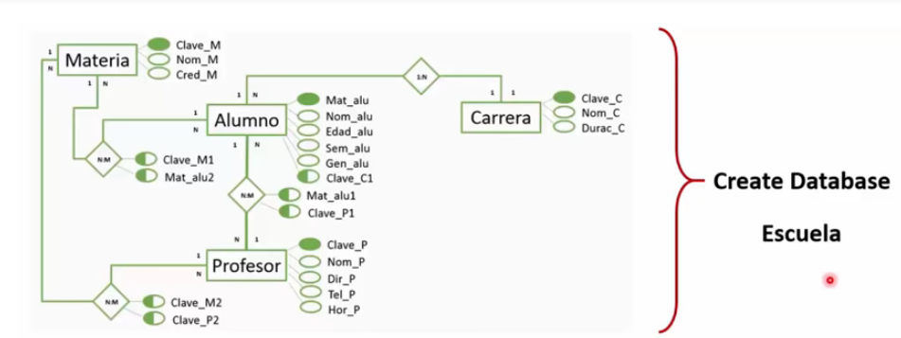
CREACIÓN DE UNA BASE DE DATOS

Slide 11
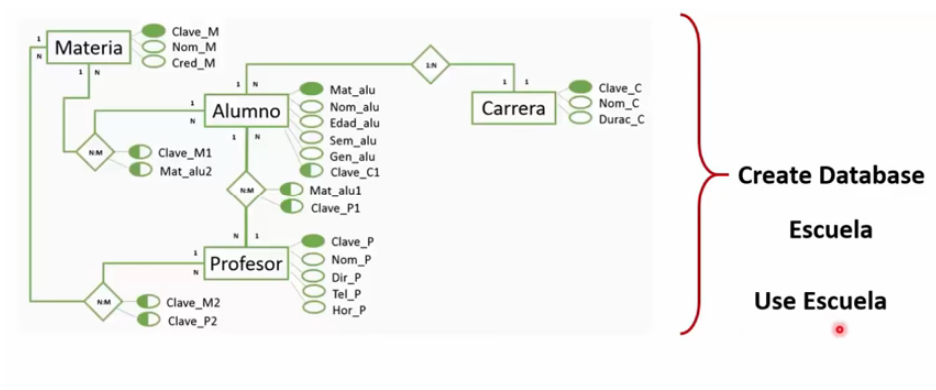
Indicamos que la vamos a usar al pc

Slide 12
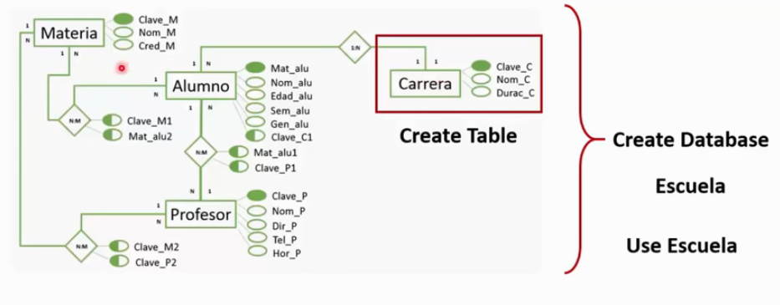

Slide 13
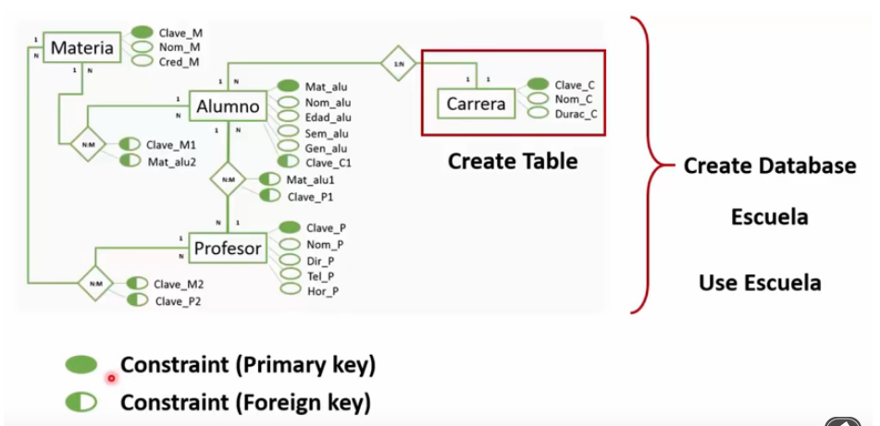

Slide 14
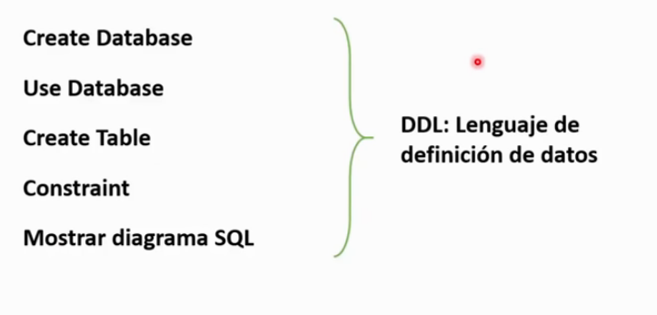

Slide 15
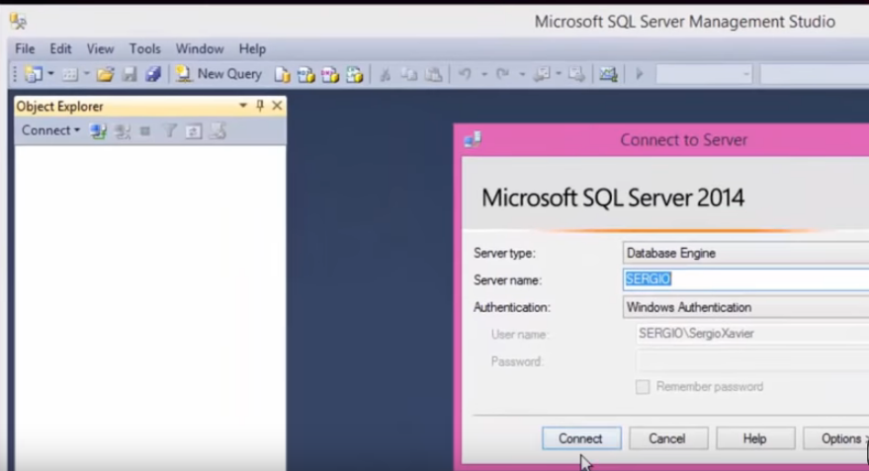
Abrimos SQL

Slide 16
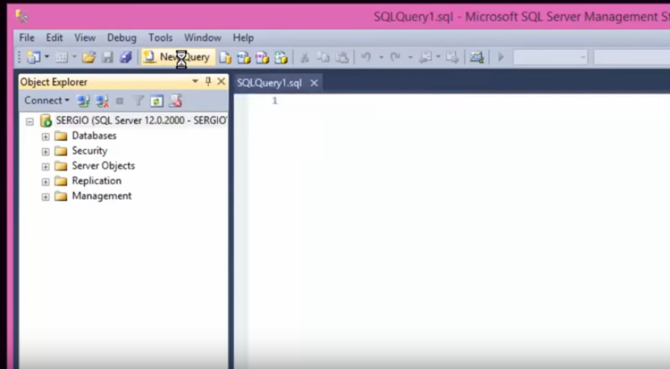
Creamos una nueva consulta

Slide 17
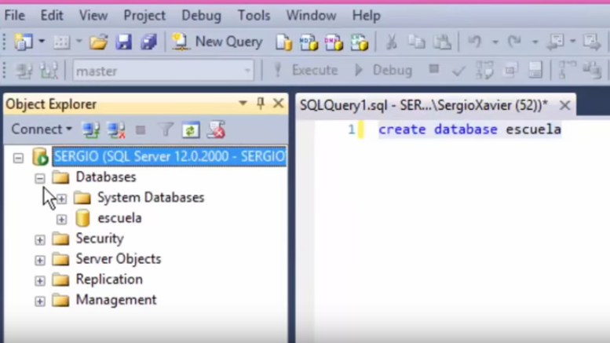

Slide 18
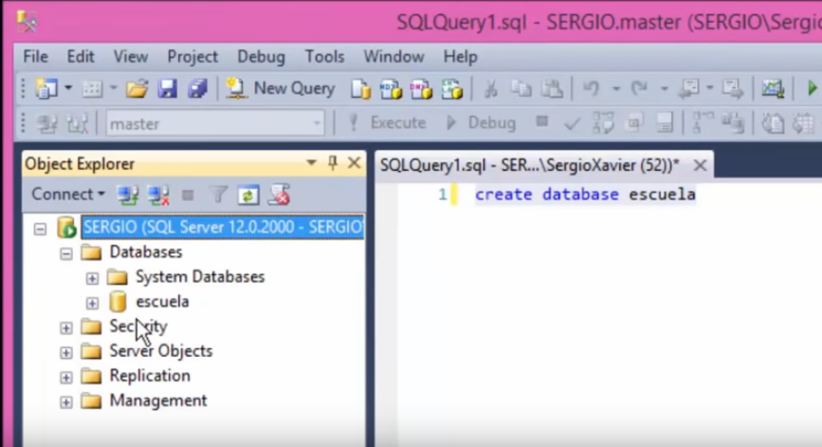
Para comprobar que existe

Slide 19
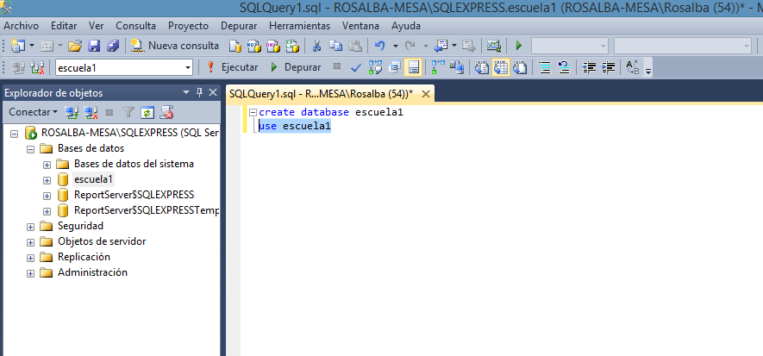
Para emplearla aplicamos Use

Slide 20
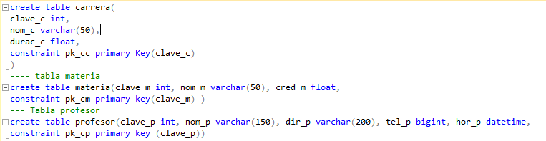
Para crear las tablas empleamos las no foraneas

